Slide 1
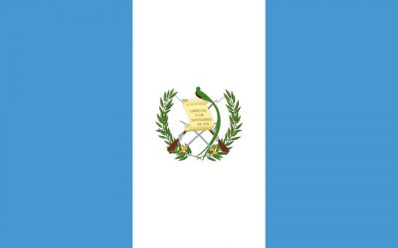
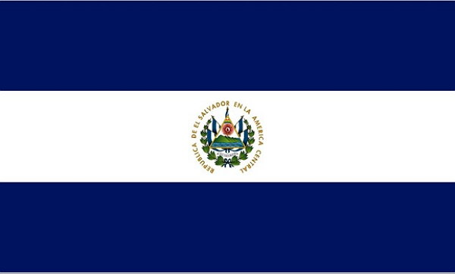
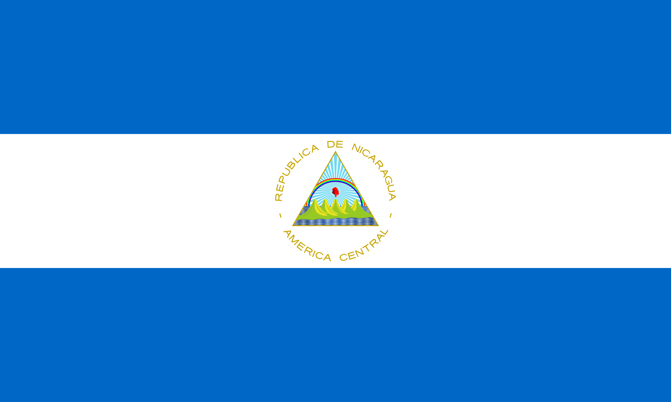
Convención sobre el comercio internacional de especies amenazadas de fauna y flora silvestre –CITES-
Programa de la CITES sobre especies arbóreas
PROYECTO TRINACIONAL
“GENERACIÓN DE CAPACIDADES Y LINEAMIENTOS TÉCNICOS DE MANEJO PARA ELABORAR DICTAMENES DE EXTRACCIÓN NO PERJUDICIAL ORIENTADOS A LAS ESPECIES DEL GENERO DALBERGIA EN GUATEMALA, El SALVADOR Y NICARAGUA”
Kuala Lumpur, Malasia. 5-7 Octubre

Slide 2
Localización del Proyecto
FUENTE: Mapa, DiarioAbierto.es
Notes:
En el trópico de Cáncer, 3 países relativamente pequeños: Guatemala, El Salvador y Nicaragua (Aprox. 260,000 Km2)

Slide 3
RESULTADOS
Línea base con información existente sobre las especies del género Dalbergia en cada país.
Una herramienta electrónica automatizada (web) para el monitoreo y verificación del avance de una estrategia regional elaborada para la conservación y manejo sostenible de las especies del género Dalbergia en Guatemala, El Salvador y Nicaragua, para un periodo de 10 años.
https://cites.azurewebsites.net/
Notes:
- Se cargará en el servidor de CONAP Guatemala. Se generarán usuarios para autoridades de los 3 países para que puedan alimentarla y monitorear las acciones e indicadores (2021-2031).

Slide 4
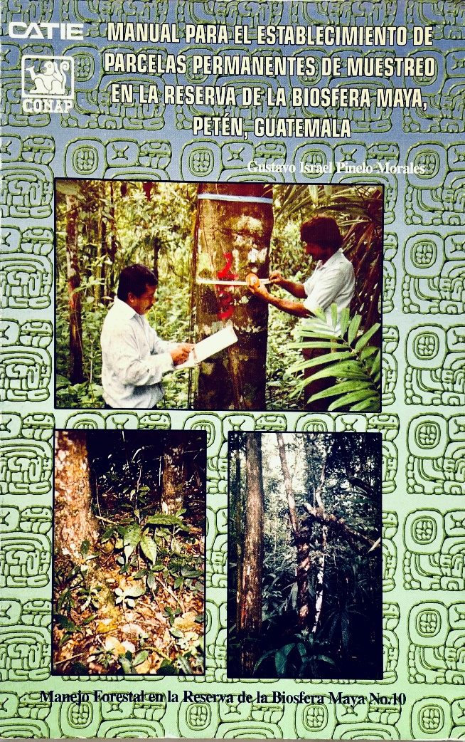
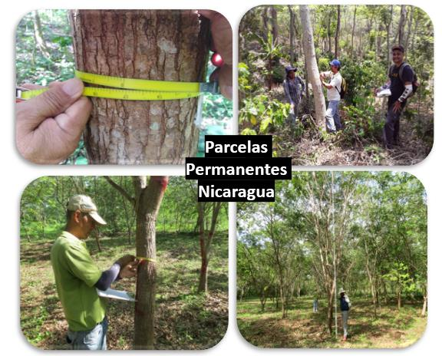
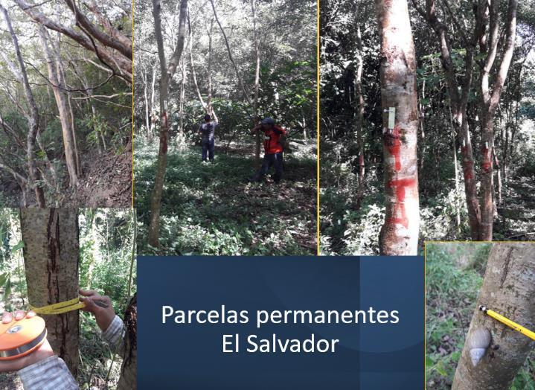
Lineamientos Técnicos
Estandarización de metodología para la instalación y medición de PPM´s en Guatemala, Nicaragua y el Salvador (Adaptación de Pinelo 2000).
En El Salvador y Nicaragua se establecieron las primeras PPM para el Monitoreo de la dinámica de las especies del género Dalbergia.
Notes:
Metodología de Ian Hutchinson, Neozelandés, trabajó en el trópico con investigación en PPM

Slide 5
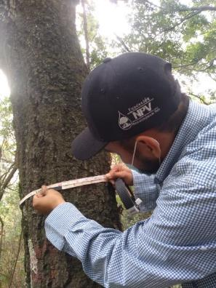
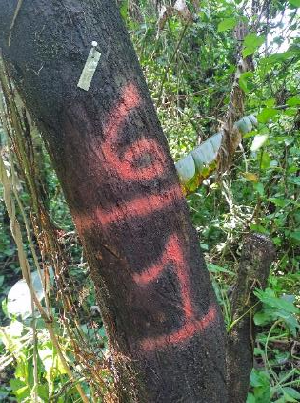
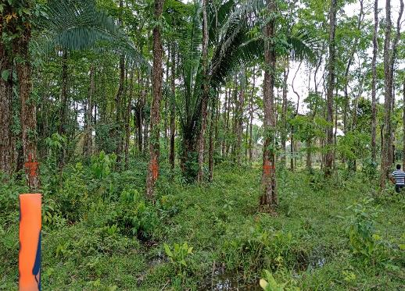
Guatemala: elaboró un informe con los primeros resultados de la dinámica del género Dalbergia con la rehabilitación y remedición de 11 PPM´s rehabilitadas.
Parámetro | Resultado
Árboles | 16
IMA (cm) | 2.44
Promedio arb/ha | 73
Promedio del ab/ha | 3.05 m²/ha
Mortalidad | 3.06%
Reclutamiento | 3.41%
Notes:
- En Guatemala se Monitoreó 11 de 15 PPM
- Se requiere de más PPM para aumentar el número de árboles de Dalbergia y tener resultados más “precisos” de dinámica de los rodales

Slide 6
Análisis Fustal
Especie (No. de árboles) | Turno de rotación bio-físico según función de crecimiento en volumen total con corteza (en años) | Turno de rotación bio-físico según función de crecimiento en volumen de duramen (en años) | Turno de rotación para obtener un diámetro mínimo de duramen de 20 cm a 1,30 metros de altura (en años) | Incremento medio anual en diámetro con corteza (dap_cc) para una edad de 40 años (mm/año)
D. Stevensonii (2) | 25 | 41 | 58 | 6,6
D. Glomerata (1) | 25 | 41 | 58 | 6,6
D. Calderonii (1) | 40 | 74 | 72 | 5,7
D. Retusa (4) | 40 | 98 | 72 | 5,7
D. Melanocardium (1) | 95 | 98 | 103 | 3,4
Colecta de muestras
Preparación de las muestras
Lectura de Anillos
Análisis de Información
Generación de resultados
Notes:
Modelos de crecimiento generados, Edgar Ortiz Malavasi (9 árboles, 3 por país):
diámetro con corteza
crecimiento en altura,
rendimiento volumen total con corteza, y
Estimar % de volumen de duramen en función del dap_cc.

Slide 7
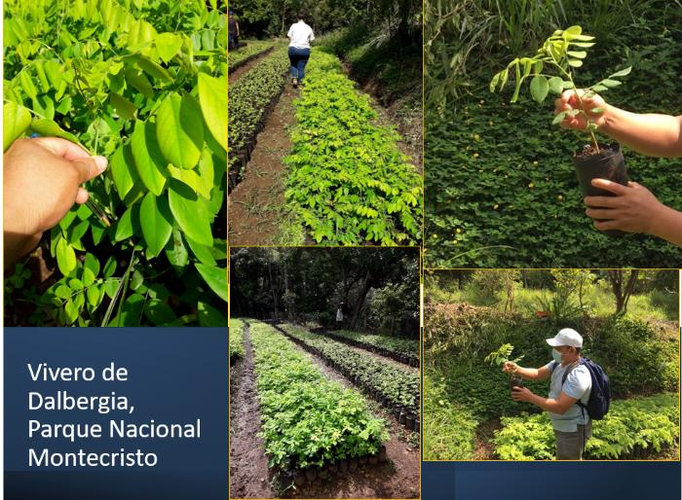
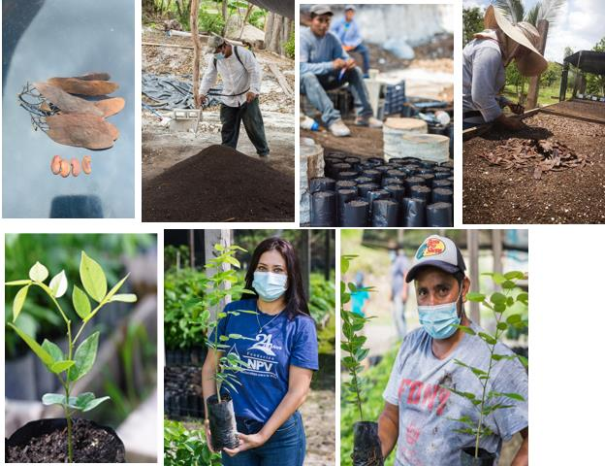
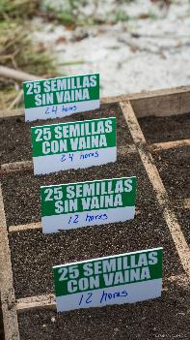
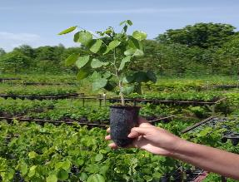
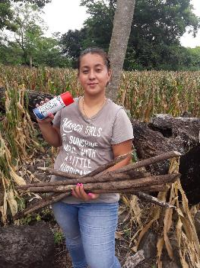
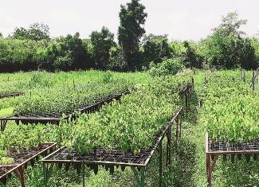
Viveros implementados
Guatemala
El Salvador
Mas de 50,000 Plantas del género Dalbergia y otras especies producidas en los 3 países y donadas a productores interesados, además de investigaciones sobre tratamientos pre-germinativos, y reproducción sexual y asexual
Nicaragua
Notes:
Fomento apoyo a pequeños productores y por ende para aliviar la pobreza

Slide 8
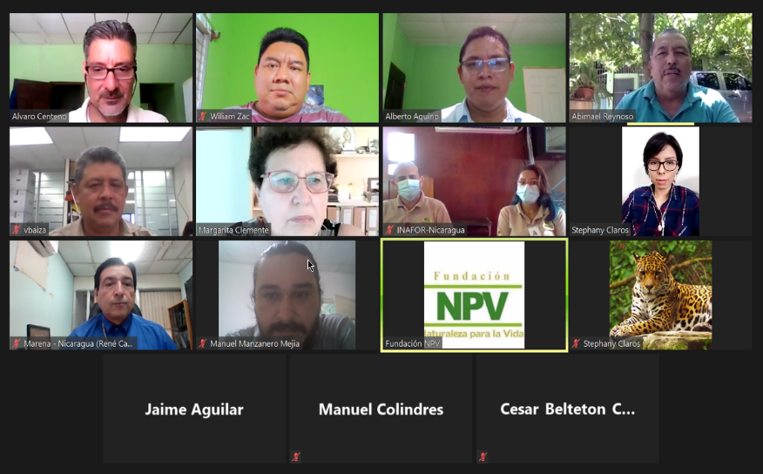
Generación de capacidades formulación de DEnP
En Guatemala, Nicaragua y El Salvador mediante talleres a nivel de país, talleres trinacionales con el apoyo de la Dra. Margarita Clemente se fortalecieron las capacidades de las autoridades científicas en cada país, para la formulación de un DEnP.
Flujograma de la legalidad del proceso de exportación (trazabilidad) fortaleciendo capacidades de las autoridades Administrativas en cada país.
Para los vacíos de información se generaron líneas de investigación
Notes:
Acuerdo de Cooperación Técnica con la Dra. Margarita Clemente
Se elaboró un flujograma de trazabilidad en cada país, que puede servir de base en la formulación de un DAL en el futuro.

Slide 9
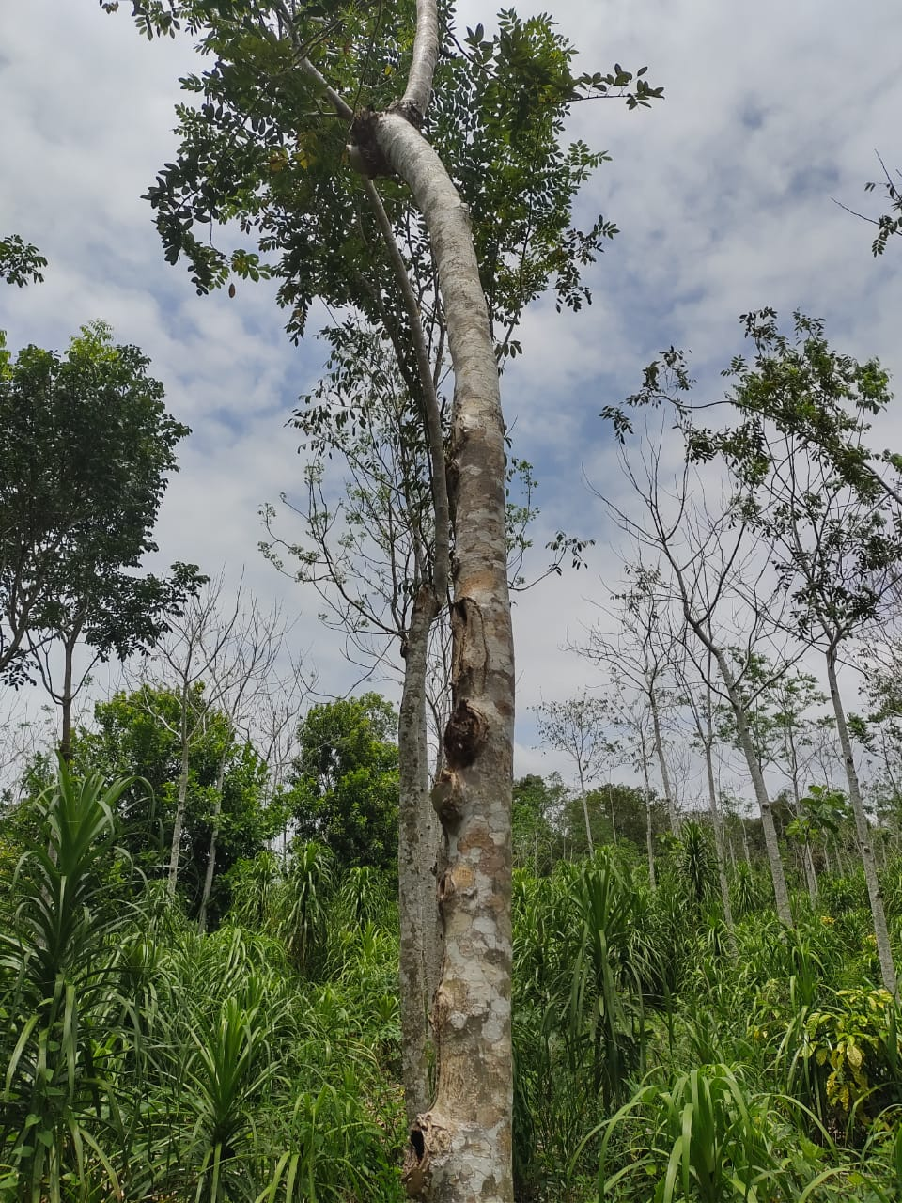
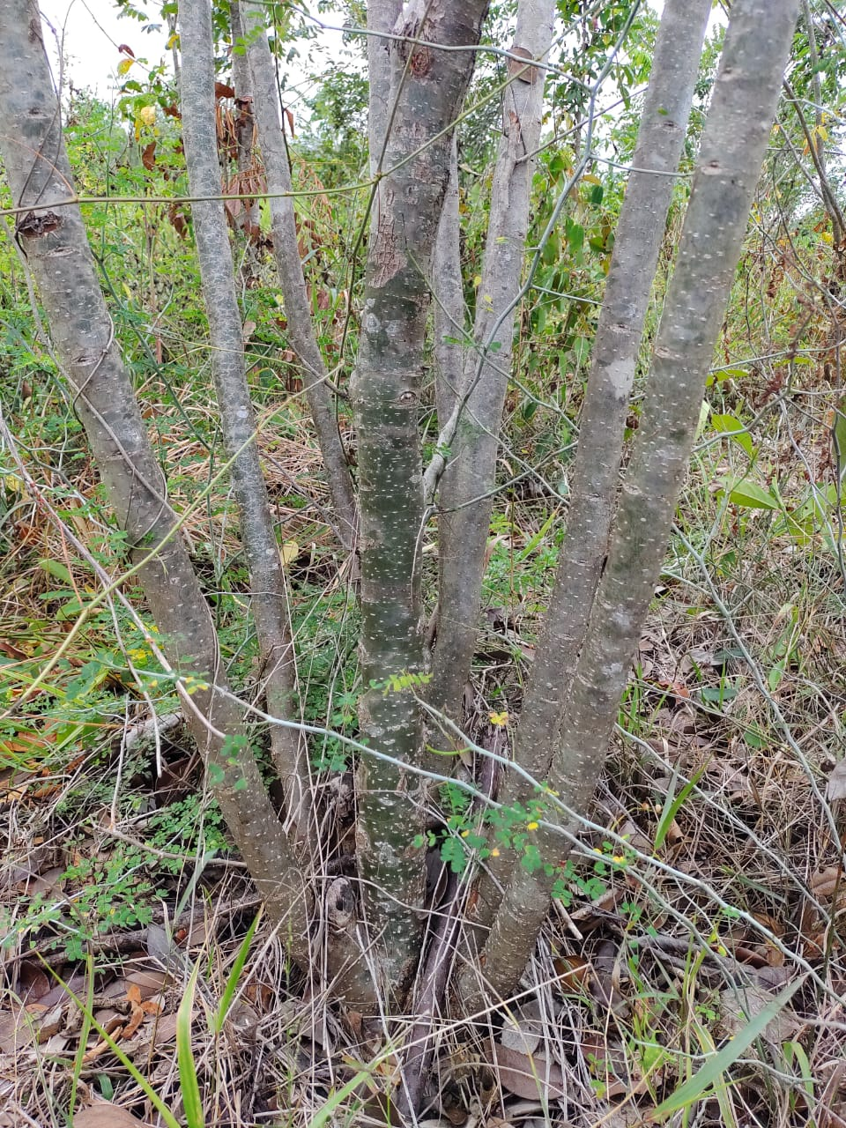
Lineamientos técnicos generados
Tipo de Documento | Cantidad
Herramientas técnicas para elaborar planes de manejo | 3
Documentos para determinación de DMC, Ciclo de Corta e Intensidad del aprovechamiento | 2
Modelos matemáticos para determinación de volumen de los árboles en pie y edad de las especies del género Dalbergia. | 1
Documentos de lineamientos y criterios técnicos de campo | 2
Documentos de sistematización de información | 3
Manuales | 3
Otros documentos entre ellos tesis, guías de campo, informes de investigación | Mas de 10
Notes:
-Importante información técnica y científica, como oportunidad para priorizar y publicar
- Las acciones de difusión, publicidad y materiales audiovisuales fueron de alcance limitado, requiere seguimiento

Slide 10
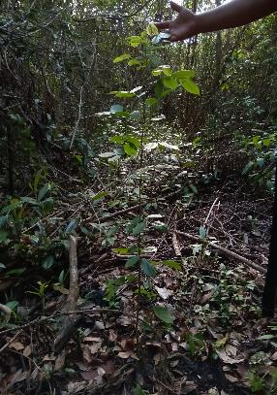
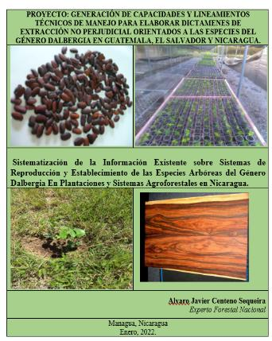
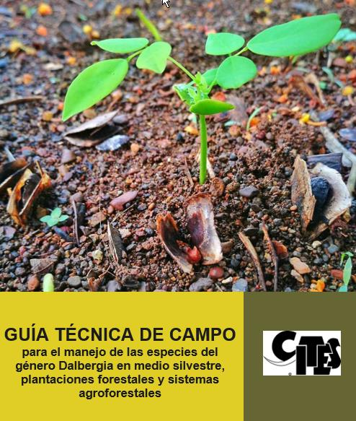
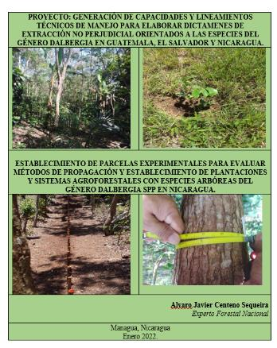
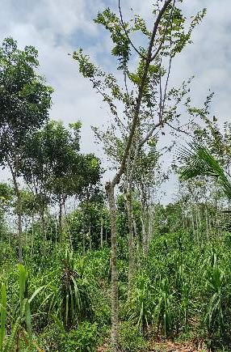
Otros productos relevantes
Publicación impresa
Notes:
- Sistematización Info existente sistemas de reproducción y establecimiento de Dalbergias. Experimentos propagación y establecimiento de Dalbergia.
- La guía de Técnica Campo elaborado conjuntamente con Forestales de los 3 países (Wiliam Zac y Álvaro Centeno coordinaron para los 3 países). Publicación impresa.

Slide 11
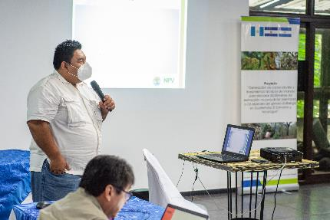
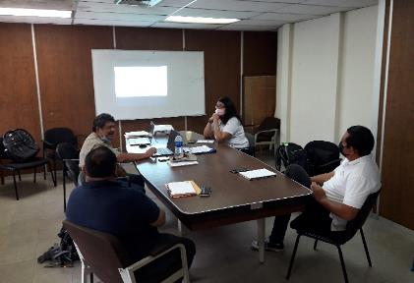
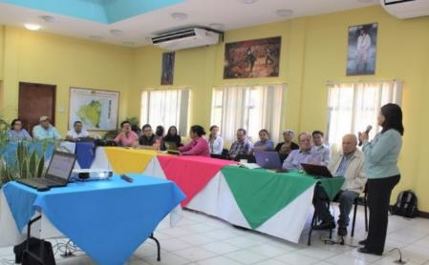
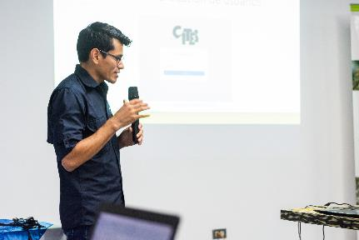
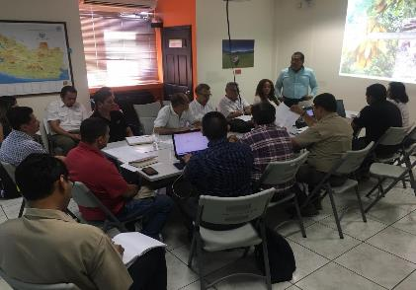
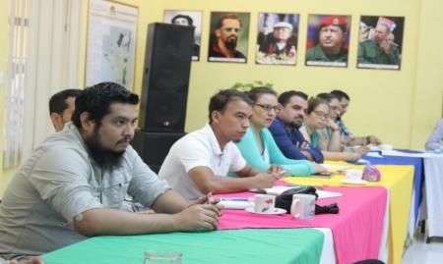
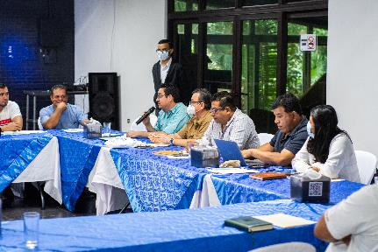
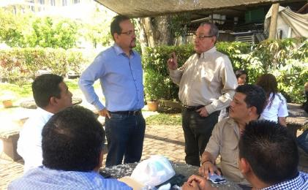
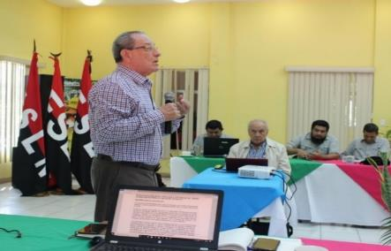
Mas de 50 reuniones presenciales y virtuales de coordinación y ejecución de actividades.

Slide 12
Desafíos
La Pandemia del COVID 19 provocó considerables retrasos, que fueron superados.
En Guatemala y Nicaragua, hubo cambios en los expertos forestales, en El Salvador en la autoridad administrativa CITES
Administrativamente difícil establecer una coordinación trinacional al inicio ya que cada instituciones y autoridades contaban con su propia agenda laboral, sin embargo fue una experiencia positiva
Trasladar efectivamente la información sobre DAL y DEnP a las autoridades y técnicos
Transferir información sobre lineamientos técnicos y científicos a forestales que elaboran planes de manejo para especies de Dalbergia (elemento sostenibilidad)
Capacidad para cubrir la inclusión de nuevas especies en CITES
Notes:
- COVID 19 implicó restricciones gubernamentales algunos del personal contrajeron el Virus, provocando retrasos, pero se lograron en general los objetivos del proyecto.

Slide 13
Lecciones aprendidas
Proyecto de tipo multi-nacional como modelo eficiente y efectivo para otros Donantes, países y regiones: Optimiza la gestión y fondos
Permitió generar experiencias, capacidades y las bases para el trabajo en conjunto e implementación de futuros proyectos. Sugiere un mecanismo financiero permanente.
La Experiencia de los países involucrados fortalece los esquemas de gestión individual
El involucramiento y aportes de autoridades e instituciones es clave para facilitar el logro de las metas de un proyecto y más aún si es multi-nacional
Participación de reconocidos expertos en temáticas específicas: DAL, DEnP, Análisis fustal, Lineamientos técnicos, etc., genera confianza y garantiza el éxito y expectativas
La identificación de vacíos de información trasladados a una agenda de investigación, monitoreo y seguimiento, mejora los esquemas de gestión
Notes:
Multinacional analogía a la distribución natural de la especies. Optimiza fondos: un proyecto-varios países

Slide 14
Actividades de seguimiento
Mantenimiento de la herramienta WEB automatizada
Consolidación de red de PPM en la Región generando resultados para incorporarlos a los planes de manejo.
Seguimiento a las líneas de investigación identificadas
Generalmente las áreas de distribución natural de Dalbergia están ligadas a zonas con pobreza: promover una estrategia de restauración en esas áreas
Fortalecimiento de capacidades para la comprensión y formulación de los DAL y DEnP. Extensivo a otras Dalbergias e inclusive a otras especies posibles a incluirse en los listados de CITES. (Ej. Especies de los géneros Tabebuia, Roseodendron, Handroanthus)
Validación y capacitación a forestales sobre lineamientos técnicos en la formulación de planes de manejo (sostenibilidad)
Acciones de difusión, publicación y producción de materiales audiovisuales
Notes:
Nuevas actualizaciones, monitoreo de las actividades en los tres países
Mediante instalación de nuevas PPM y mantenimiento de los actuales.
Análisis Fustal, parcelas demostrativas, manejo agronómico en viveros, SAF y plantaciones forestales (reducir la presión de Dalbergias en medios silvestres.
Observancia de CITES: Sostenibilidad, Legalidad y Trazabilidad

Slide 15
Un paso más hacia la automatización
Avanzar hacia la automatización de los procesos en línea:
Herramienta automatizada para trazabilidad (Extracción-exportación)
Gestión de Certificado CITES
AGRADECIMIENTOS
Participantes, Instituciones, Autoridades CITES de los 3 países
Productores forestales
Colaboradores directos del proyecto en los 3 países
Unión Europea
CITES, Programa de Especies Arbóreas.
Notes:
Herramienta para trazabilidad, en Guatemala hay avances pero el desafío ha sido unir el perfil de expertos en sistemas y conocimiento forestal (lineamientos CITES). Herramienta pública asignando usuarios para su ingreso
CITES permitió la participación de países no incluidos en otras Organizaciones
NPV pone a disposición su experiencia en este y otros proyectos para implementar acciones con tendencia a la sostenibilidad, Legalidad y trazabilidad de especies CITES
Expertos Forestales y consultores

Slide 16
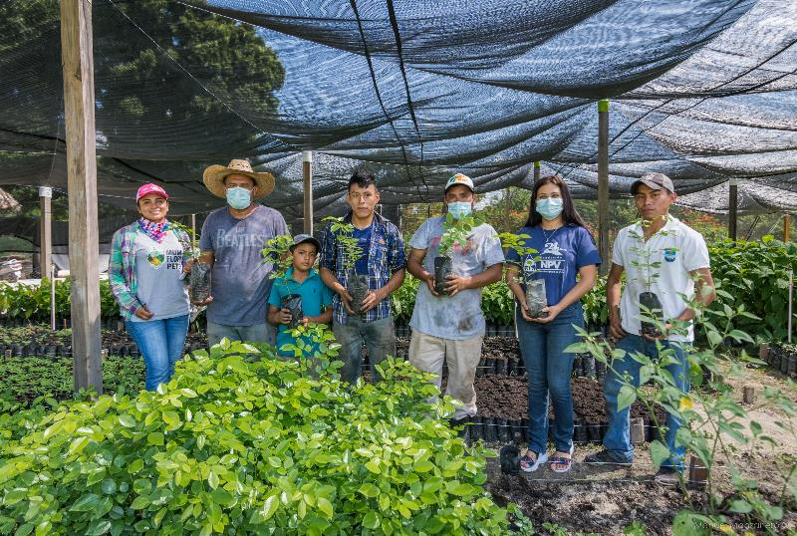
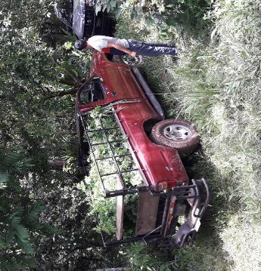
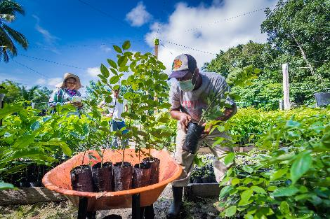
Muchas Gracias
Gustavo Pinelo, Guatemala
Notes:
Agradecimientos a CONAP, César Beltetón; FNPV (Agencia Implementadora) especialmente a Wilian Zac, Coordinador del Proyecto.

